Slide 1


Əл-Фараби атындағы Қазақ Ұлттық Университеті
Химия жəне химиялық технология факультеті
ДӘРІС №1
Биохимияға кіріспе. Ақуыздар: маңызы, жалпы қасиеттері,
реттік деңгейлері, жіктелуі
Дәріс оқыған: х.ғ.к., доцент м.а. Берғанаева Гүлзат Ерғазықызы

Slide 2
ЖОСПАР:
Биохимияға кіріспе.
Ақуыздардың қызметтері.
Ақуыздардың жіктелуі.
Ақуыздардың физикалық-химиялық қасиеттері.
Ақуыз молекуласының құрылым деңгейлері.

Slide 3
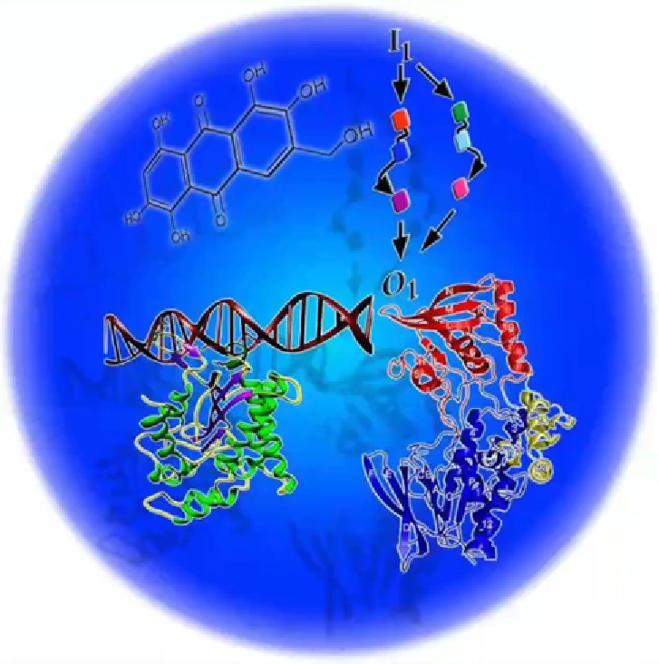
Биохимия – тірі ағзаның химиялық құрамы мен ішкі метаболиттер қатысуымен жүретін химиялық үрдістерді зерттейтін ғылым.

Slide 4
АҚУЫЗДАР
Ақуыздар – АК-дың қалдықтарынан құралған табиғи жоғары молекулалық органикалық қосылыстар.
Протеиндер – грек сөзі «protos» – бірінші, маңызды.
Ф.Энгельс: “Өмір дегеніміз ақуыздық денелердің тіршілік ету тәсілі” – деп жазған.
Табиғатта шамамен 10¹⁰ – 10¹² әр түрлі белоктар кездеседі.
Олар 10⁶ тірі заттардың өмір сүруін қамтамасыз етеді.
Қазіргі уақытта адам ағзасында 80 000-нан 400 000-ға дейін ақуыз бар деп есептеледі. Дегенмен, олардың барлығын кез келген уақытта дененің барлық жасушалары өндіре бермейді

Slide 5
Ақуыздардың қызметтері:
Құрылымдық (пластикалық, тірек) – ақуыздар адамның, өсімдіктердің, вирустардың, микроорганизмдердің құрылымдық негізін салады.
Катализдік – ақуыздар биокатализаторлық әсер көрсетіп, ағзада биологиялық процестерді жылдамдатады (ферменттер).
Энергетикалық – ақуыздар адамға қажетті энергияның 10% қамтамасыз етеді.
Тасымалдау – ақуыздар суда ерімейтін заттарды (Vit-ді, Me, липидтерді, газдарды) қан және басқа биологиялық сұйықтар арқылы тасымалдауға қатысады.

Slide 6
Ақуыздардың қызметтері:
Қорғаныштық
а) Ағзаға "бөтен" – антиген түскенде, организмде антиденелер түзіледі.
Түзілген антиген-антидене комплексі лизис арқылы шығарылады.
Мысалы: қан плазмасының альбуминдері дәрілерді байланыстырады.
ә) Фибриноген – қан сарысуының ақуызы; қан ұюына қатысады, ағзаны қансыраудан сақтайды.
б) Интерферондар – жасушаішілік ферменттердің синтезін төмендету арқылы вирустық белоктардың түзілуін тоқтатады.
Механикалық (жыртылу-созылу) – жүрек бұлшық етінің жиырылуын, тыныс алу, ішек жолдарының перистальтикасын және басқа да бұлшық ет тінінің жиырылып-созылуын қамтамасыз етеді (миозин, актин).

Slide 7
Ақуыздардың қызметтері:
Реттеуші – кейбір гормондар табиғаты жағынан ақуыздар болып табылады (инсулин, паратгормон, СТГ – өсу гормоны); қышқыл-сілтілі тепе-теңдікті реттеуге қатысады.
Электротрансформациялық – ақуыздар электрлік және осмостық энергиясын АТФ химиялық энергиясына айналуына қатысады.
Генетикалық – тұқым қуалау белгілерінің берілуіне (репликация, транскрипция) қатысады.

Slide 8
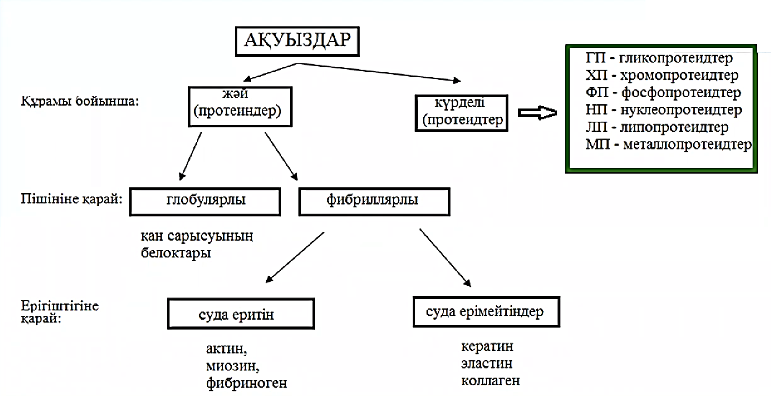

Slide 9
АҚУЫЗДАРДЫҢ ЖАЛПЫ ҚАСИЕТТЕРІ
Құрамына кіретін элементтердің біркелкі болуы
C = 53%
H = 7%
N = 16%
O = 22%
S = 2%
Молекулалық массасы жоғары болуы
Ақуыздардың массасы үлкен болғандықтан агрегаттар түзуге бейім болады. Ең кіші ақуыз – Протамин – 6000 D.
М.м. 12 700 – 10 000 000 D.
3. Ыдырау өнімдерінің ұқсастығы
Ақуыздар → полипептидтер → пептидтер → аминқышқылдары
(50 АҚ <) (> 50 АҚ) (2–10 АҚ)

Slide 10
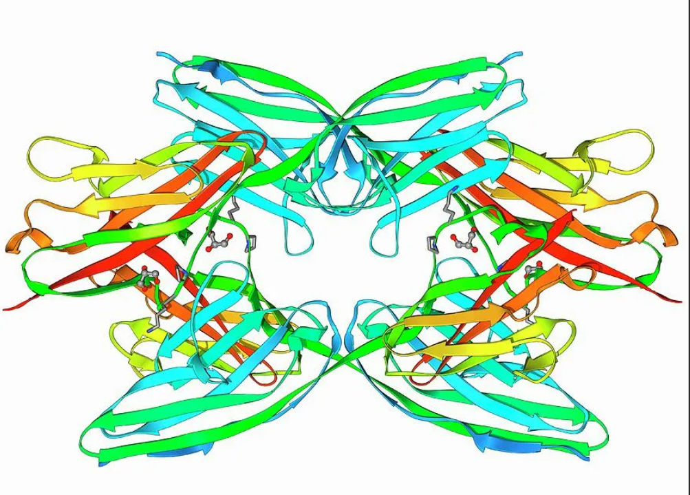
ТИТИН - бұл жолақты бұлшық-еттердің үлкен ақуызы!!!
Құрамы: 38 138 АҚ
Мм = 2,993,442,763
ИЭН = 6,01
Эмпирикалық химиялық формуласы: C₁₃₂₉₈₃H₂₁₁₈₆₁N₃₆₁₄₉O₄₀₈₈₃S₆₉₃

Slide 11
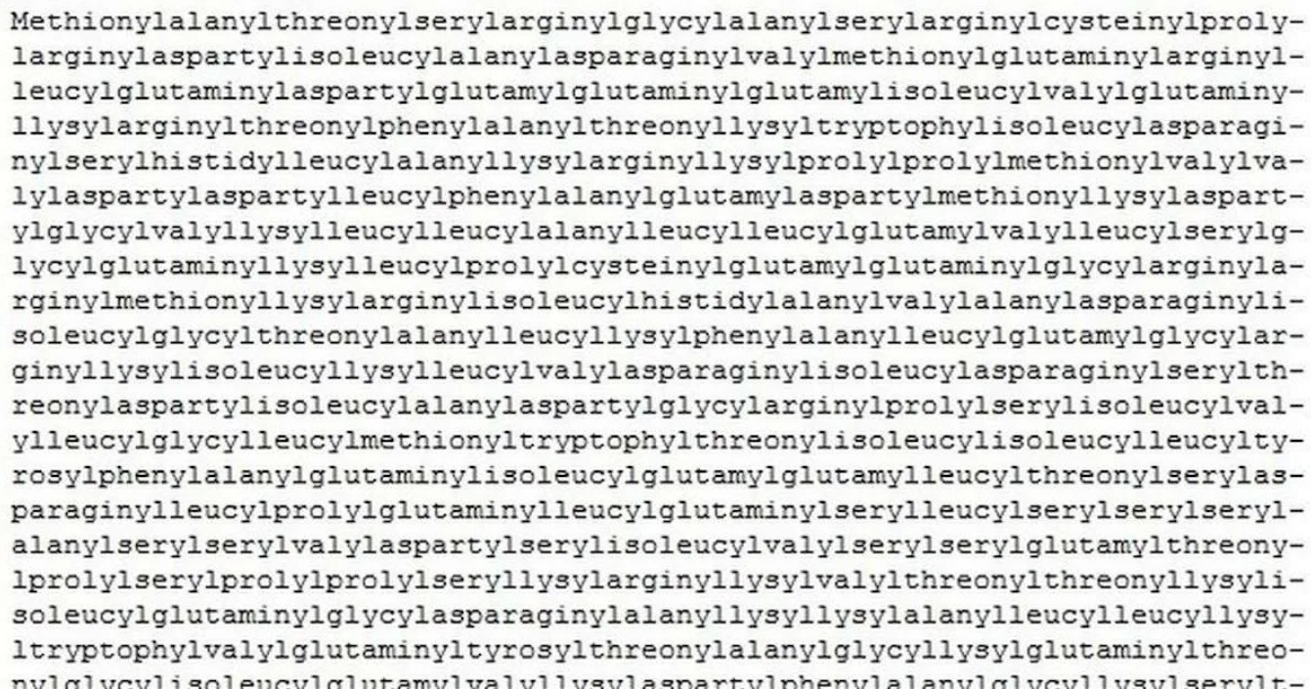
Атауын толық оқу үшін
3,5 сағат қажет!!!!

Slide 12
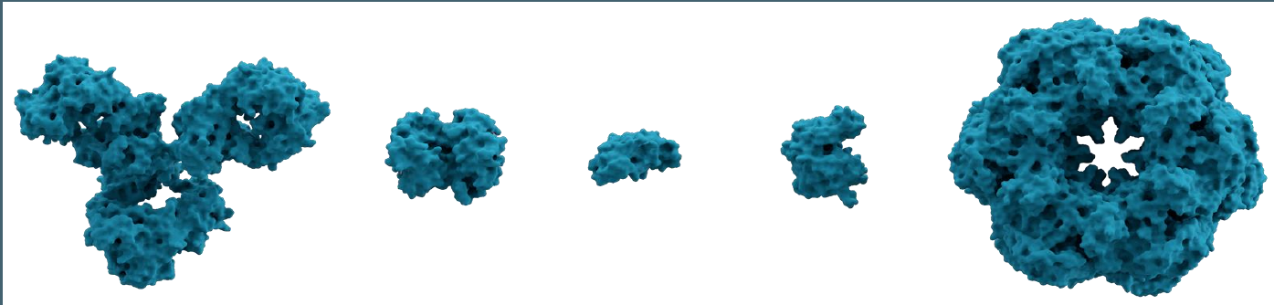
Антидене
Гемоглобин
Инсулин
Аденилаткиназа
Глютамин синтетаза

Slide 13
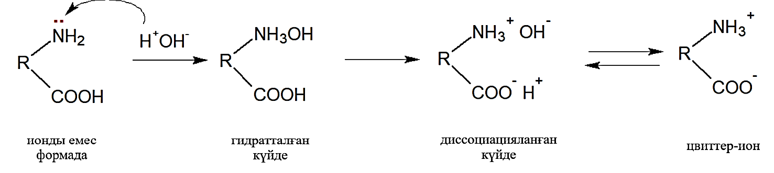

4. Ақуыздар амфотерлі қасиет көрсетеді
Нәруыздар амфотерлік қасиет көрсетеді. Ақуыз молекуласының амфотерлілігі олардың құрамында диссоциациялануға қабілетті функционалдық топтардың болуына байланысты, яғни полипептидтік тізбектің шетінде болатын -СООН және -NH₂ топтары, қышқыл АҚ-ның бос карбоксил тобы (асп, глу), негіздік АҚ-ның амин тобы (лиз), аргининнің гуанидиндік тобы және гистидиннің имидазол сақинасы.
АҚ-ның карбоксил және амин топтарының көпшілігі пептидтік байланыстар арқылы байланысқан, бірақ тізбектің басында және соңында орналасқан топтар бос күйде болады, сондықтан ақуыз молекуласын келесідей бейнелеуге болады:
Алайда, бейтарап рН мәні бар су ерітіндіде ақуыздардың басым бөлігі биполярлы формада немесе цвиттер-ион күйінде болады:
Бұл қасиеті ағзаның гомеостазын сақтауда маңызы зор, мысалы, қанның қышқыл-сілті тепетеңдігін реттеуге айтырлықтай үлесін қосады.

Slide 14
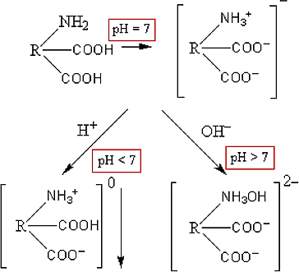
Қышқылды АҚ-ның қасиеттеріне ортаның pH-ының әсері
ИЭК ИЭН < 7

Slide 15
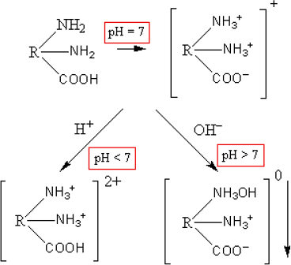
Негізді АҚ-ның қасиеттеріне ортаның pH-ының әсері
ИЭК ИЭН > 7

Slide 16
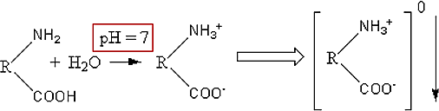
Бейтарап АҚ-дың бейтарап ортадағы өзгерістері
Изоэлектрлік күй – полипетидтердің (-) зарядталған топтарының санының (+) зарядталған топтардың санына тең болатын жағдай. Осы күйді туғызатын pH-тың мәні изолектрлік нүкте (ИЭН) деп аталады.
Изоэлектрлік күйде оң және теріс зарядтар саны бірдей болғандықтан, аққуыз тұрақсыз және оңай тұңбаға түседі.
Изоэлектрлік нүкте АҚ-дың құрамына және олардың сандық қатынасына тәуелді болады.

Slide 17
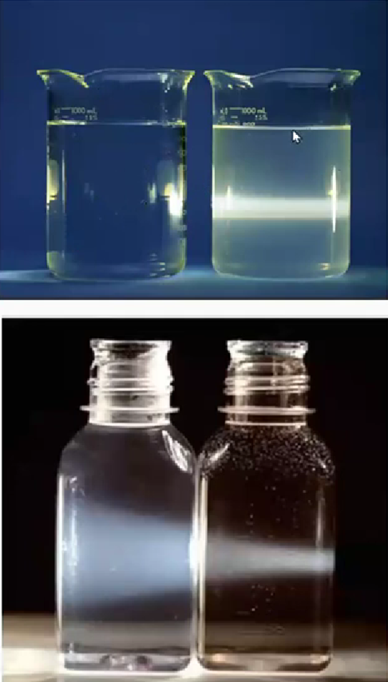
5. Коллоидтық ерітінділер түзеді
тұтқырлығы жоғары болуы;
жазықты шашырату (Тиндалъ конусын түзеді);
онкотикалық қысымын арттырады;
жартылай өткізгіш мембранадан өте алмайды;
ісіну, яғни суды өзіне сіңіру қасиеттерін көрсетеді.

Slide 18
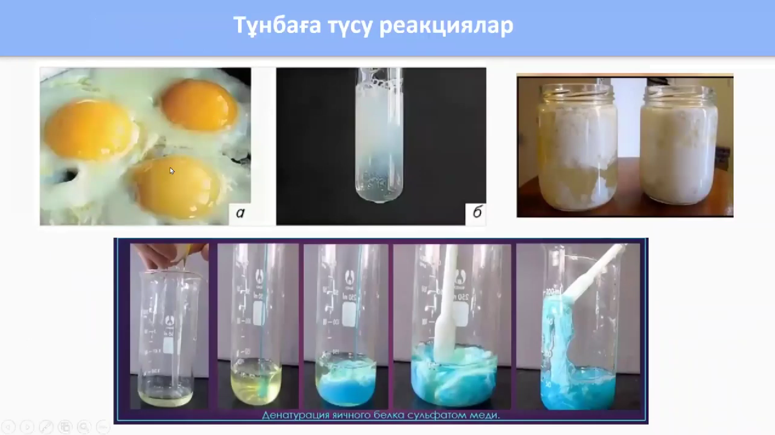

6. Тұнбаға түсуі (коагуляция)
Қайтымды коагуляция – суды тартып алатын заттардың (NaCl, (NH₄)₂SO₄, спирт, ацетон) әсерінен жүреді. Бұл әдіс ақуыздарды бөліп алу үшін қолданылады. Егер тұнбаға түскен ақуызға су қосылса, ол қайтадан ериді.
Қайтымсыз коагуляция (денатурация) – қыздыру (≥70°C), күшті қышқылдар мен сілтілер, сондай-ақ ауыр металдардың тұздарының әсерінен болады.
Бұл жағдайда ақуыз өзінің кеңістіктік құрылымын (конфигурациясын) жоғалтып, негізгі физикалық-химиялық қасиеттері өзгеріп кетеді. Себебі – ақуыз молекуласындағы сутектік және иондық байланыстар үзіледі.

Slide 19
7. Ақуыз молекуласындағы химиялық байланыстар
Пептидтік байланыстар – аминқышқылдары өзара әрекеттескенде түзілетін
–CO–NH– байланысы.
Сутектік байланыстар – ақуыз молекуласындағы электртеріс O және N атомдарымен байланысқан сутек атомдарының арасында түзіледі (–CO– және –NH– топтары арасында).
Дисульфидтік байланыстар – ақуыздың екі полипептидтік тізбегін немесе бір тізбектің әртүрлі учаскелерін –S–S– байланысы арқылы жалғастырады (цистеин аминқышқылдары арасында).
Иондық байланыстар – полипептидтік тізбектің шеткі немесе бос –COOH, –NH топтары иондалғанда түзіледі.
Гидрофобтық байланыстар – аминқышқылдарының көмірсутек радикалдарының арасында түзіледі.

Slide 20
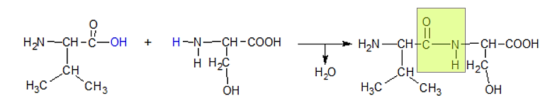
Ақуыз молекуласының құрылым деңгейлері
Ақуыздардың функционалдық қасиеттері олардың конформациясымен, яғни кеңістіктегі полипептидтік тізбектің орналасуымен анықталады. Әрбір ақуыз үшін конформацияның бірегейлігі оның бастапқы құрылымымен анықталады.
АҚ-ның жүйелікпен тізбектелуі және ақуыз кеңістік құрылымы төрт деңгеймен сипатталады – бірінші, екінші, үшінші және төртінші. Бірінші, екінші, үшінші реттік құрылым барлық нәруыздарда болады, ал төртінші реттік құрылым екі және одан да көп полипептидтік тізбектен тұратын ақуыздарда қалыптасады.
Бірінші реттік құрылымы. Бұл АҚ-ның белгілі ретпен өзара пептидтік байланыс арқылы байланысып, полипептид тізбегін түзуі. Пептидтік байланыс нәруыз молекуласындағы негізгі берік коваленті байланыстардың түрі. Пептидтік байланыстар бір амин қышқылының α-карбоксил тобы мен келесі амин қышқылының α-амин тобының өзара әрекеттесуі нәтижесінде түзіледі:

Slide 21
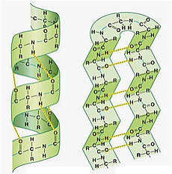
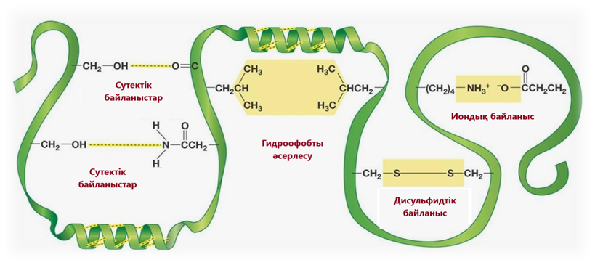
Екінші реттік құрылымы. Бұл кеңістіктегі полипептид тізбегінің сутек байланыстар арқылы оралып, α-спираль немесе β-құрылымның түзілуі. Екінші құрылымды сақтаудағы басты рөлді пептидтік тізбектің С=О және NH-топтары арасында пайда болатын сутегі байланыстары атқарады.
Ақуыздың үшінші реттік құрылымы – аминқышқылдарының радикалдарының өзара әрекеттесуінен пайда болатын кеңістіктік құрылым. Үшіншілік құрылым иондық, дисульфидті және гидрофобты байланыстар және қосымша сутектік байланыстар арқылы қалыптасады.

Slide 22
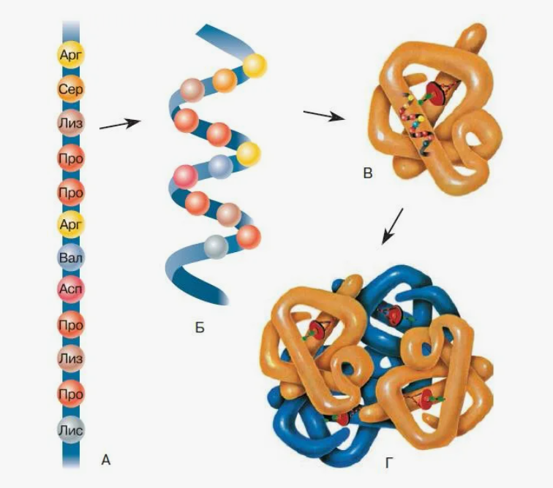
Олигомерлі ақуыздың құрылымдық деңгейлерінің қалыптасуы
Төртінші реттік құрылым. Бұл құрылым бірнеше полипептидтік тізбектен тұратын ақуыз молекуласына тән болады. Әрбір полипептидтік тізбектің бірінші, екінші, үшінші деңгейдегі құрылымдары қалыптасып, протомер, немесе суббірлік түзеді. Осы суббірліктер кеңістікте өзара әрекеттесіп ақуыздың төртінші реттік құрылымын қалыптастырады. Осы деңгейдегі құрылымды иондық, сутектік, дисульфидтік байланыстар қамтамасыз етеді.
А-бірінші, Б-екінші, В-үшінші, Г-төртінші
https://mixyfotos.ru

